Slide 1


2023년 9월 22일 Study Meeting
상식 기반 QA 모델에서의 그래프 순환 구조의 영향
Influence of Graph Cyclic structure on Common Sense - based QA models
정지$원$
성균관대학교 인공지능학과
석사과정
jwjw9603@g.skku.edu

Slide 2
Influence of Graph Cyclic structure
Contents
01
Progress
진행 상황

Slide 3
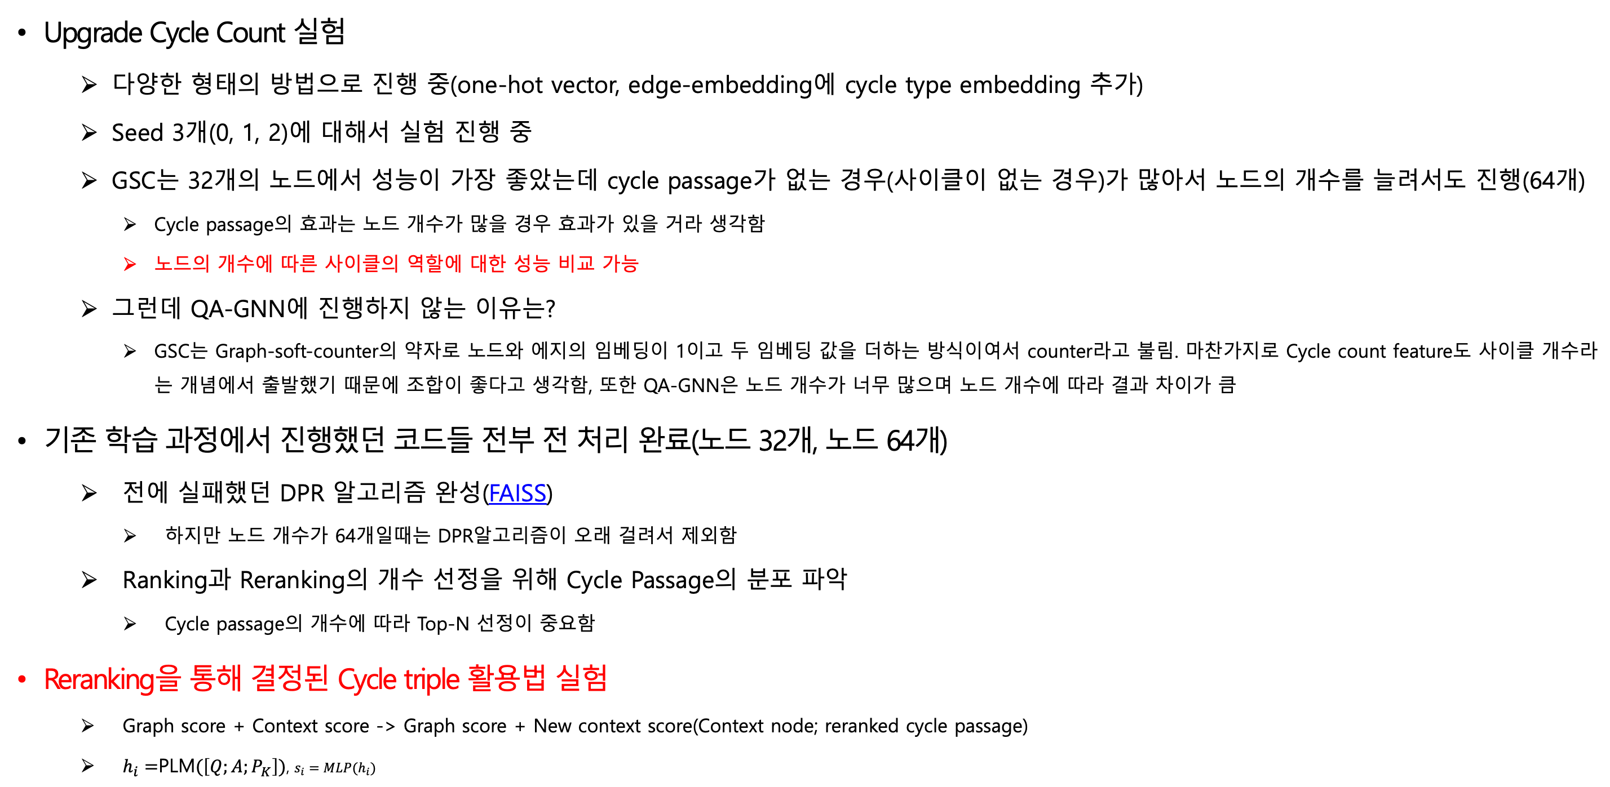
진행 상황
전 미팅 기반 이번주 한 내용
Upgrade Cycle Count 실험
다양한 형태의 방법으로 진행 중(one-hot vector, edge-embedding에 cycle type embedding 추가)
Seed 3개(0, 1, 2)에 대해서 실험 진행 중
GSC는 32개의 노드에서 성능이 가장 좋았는데 cycle passage가 없는 경우(사이클이 없는 경우)가 많아서 노드의 개수를 늘려서도 진행(64개)
Cycle passage의 효과는 노드 개수가 많을 경우 효과가 있을 거라 생각함
노드의 개수에 따른 사이클의 역할에 대한 성능 비교 가능
그런데 QA-GNN에 진행하지 않는 이유는?
GSC는 Graph-soft-counter의 약자로 노드와 에지의 임베딩이 1이고 두 임베딩 값을 더하는 방식이여서 counter라고 불림. 마찬가지로 Cycle count feature도 사이클 개수라는 개념에서 출발했기 때문에 조합이 좋다고 생각함, 또한 QA-GNN은 노드 개수가 너무 많으며 노드 개수에 따라 결과 차이가 큼
기존 학습 과정에서 진행했던 코드들 전부 전 처리 완료(노드 32개, 노드 64개)
전에 실패했던 DPR 알고리즘 완성(FAISS)
하지만 노드 개수가 64개일때는 DPR알고리즘이 오래 걸려서 제외함
Ranking과 Reranking의 개수 선정을 위해 Cycle Passage의 분포 파악
Cycle passage의 개수에 따라 Top-N 선정이 중요함
Reranking을 통해 결정된 Cycle triple 활용법 실험
Graph score + Context score -> Graph score + New context score(Context node; reranked cycle passage)
$h_{i}=$PLM$(\left[Q;A;P_{K}\right])$, $s_{i}=MLP(h_{i})$
Notes:
c

Slide 4
진행 상황
전 미팅 기반 이번주 한 내용 + 계획
Edge masking 적용?
상위 N개의 사이클이 선택되고 이것의 영향성을 파악하기 위해 다양한 방법이 필요함
1. 단순히 노드에 cycle count를 추가
2. New context score
3. Edge masking을 진행하고 gnn거치기
4. 위 방법들을 적절히 조합하기
5. 실험 결과는 주기적으로 보고할 예정
사이클의 영향성 증명을 위한 실험도 필요함 -> 어떻게? (QA-GNN의 attention으로?)
CommonsenseQA 뿐만 아니라 OpenBookQA 데이터셋도 함께 진행
논문 writing을 위한 준비
Notes:
c

Slide 5
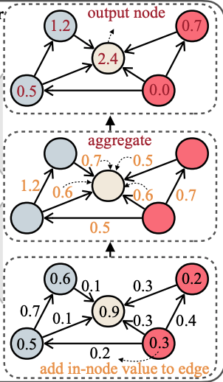

진행상황
# N개의 Cycle Passage
https://github.com/dorianbrown/rank_bm25
Cross Encoder
Passage from BM25
cp1
cp2
…
cpN
# N개의 Cycle Passage
+
https://github.com/microsoft/MSMARCO-Passage-Ranking
Reranking
QA context
Cellular respiration’s trash is a plant’s treasure.
Cycle Passage 1
Cycle Passage 5
Top-K Cycle passage
…
Cycle Passage K
$h_{i}=$PLM$(\left[Q;A;P_{K}\right])$
$s_{i}=MLP(h_{i})$ + Graph score
Upgrade Cycle count
New cycle context
Graph Pruning Based Cycle Passage
위 3가지 방법들을 조합
GSC
Notes:
c

Slide 6
감사합니다
발표 경청해 주셔서 감사합니다
정지원 성균관대학교 인공지능학과 석사 과정
jwjw9603@g.skku.edu

